Slide 1
BIOMA PAMPA
O pampa tem clima subtropical frio, sendo a temperatura média anual de 19°C. As quatro estações do ano apresentam-se bem definidas.

Slide 2
VEGETAÇÃO
formada por gramíneas e arbustos e árvores de pequeno porte. - sua extensão atingem os territórios da Argentina e Paraguai. A região dos Campos, principalmente no Rio Grande do Sul, é muito utilizada para a pastagem de gado.

Slide 3
FAUNA E FLORA
. A fauna do bioma Pampa é muito rica e diversa, caracterizada por uma grande variedade de aves, mamíferos, artrópodes, répteis e anfíbios. (gramíneas, herbáceas e algumas árvores).

Slide 4
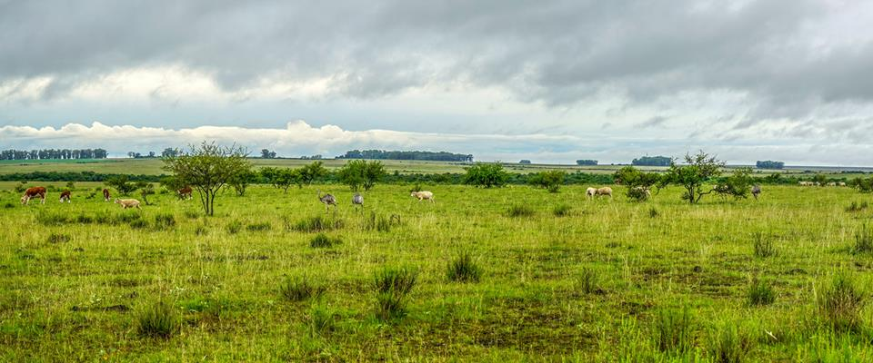

Slide 5
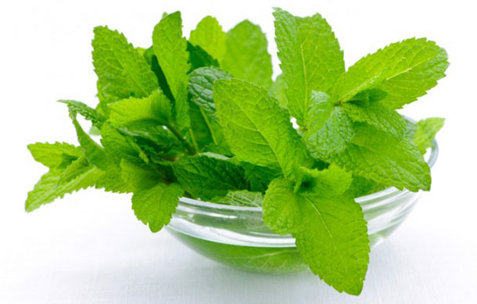
A Hortelã é uma erva medicinal e vem do PAMPA

